Slide 1


Slide 2

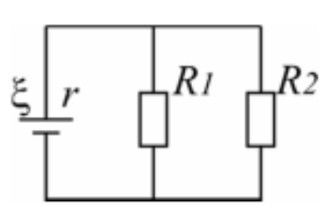

Slide 3
Найпростіші задачі квантової механіки

